Slide 1





“BIẾT CÁCH HỌC, KHỎI CỰC NHỌC”

Slide 2
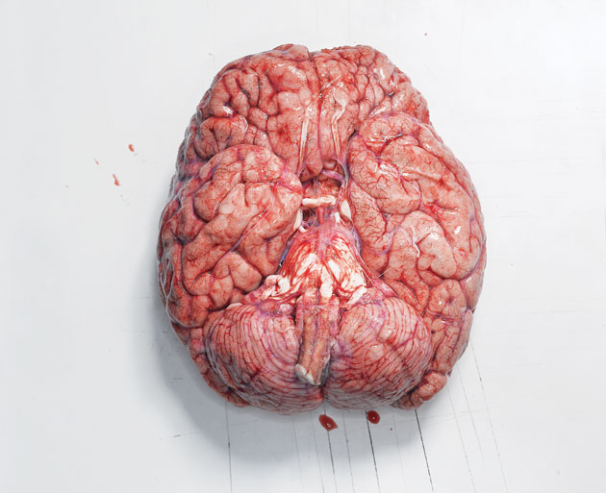
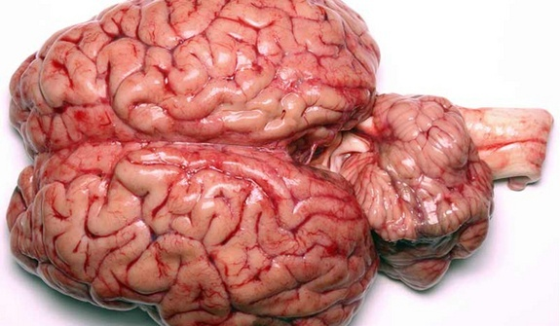
Notes:
Não chúng ta có 2 bán cầu, Bán cầu Não Trái và bán cầu não Phải, Hai bán cầu này hợp lại gọi là Đại não, phía dưới là Tiểu Não (Điều khiển sự cân bằng), dưới nữa là Tuỷ sống ...

Slide 3

THUYẾT TOÀN NÃO
Notes:
Dành 1 tràng pháo tay cảm ơn giáo sư (Dạy văn hoá biết ơn)

Slide 4
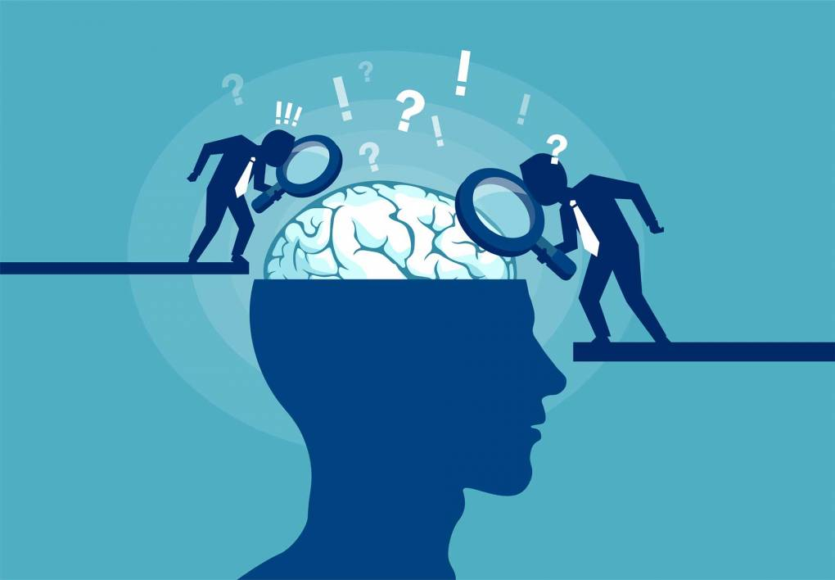
KHÁM PHÁ #1

Slide 5


Notes:
Ngồi thẳng lưng, hít một hơi thật sâu, thở ra và cười (3 lần)
Lần 1:
Đưa tay phải lên vẽ số 6 (3 lần)
Đưa chân phải xoay vòng tròn theo chiều kim đồng hồ (3 lần)
Kết hợp tay phải và chân phải
> Không làm được phải không ? Vì sao lại như vậy ? Vì Tay phải và chân phải do bán cầu nào điều khiển ? (Bán cầu trái). Cùng lúc bán cầu trái không thể điều khiển tay và chân đi 02 hướng khác nhau (Số 6: Ngược chiều, Xoay tròn: Thuận chiều).
Giống như 02 vợ chồng leo lên 1 xe, chồng biểu chạy hướng phải, vợ biểu chạy hướng trái, Anh tài xế sẽ THUA
Lần 2:
Tay phải vẽ số 6
Chân trái xoay tròn theo chiều kim đồng hồ
kết hợp Tay phải và chân trái
Lần này dễ dàng vì bán cầu trái điều khiển tay phải, bán cầu phải điều khiển chân trái hoàn toàn độc lập
Giống 02 vợ chồng lên 02 xe khác nhau, chồng thích qua phải, vợ thích qua trái, chẳng vấn đề gì

Slide 6
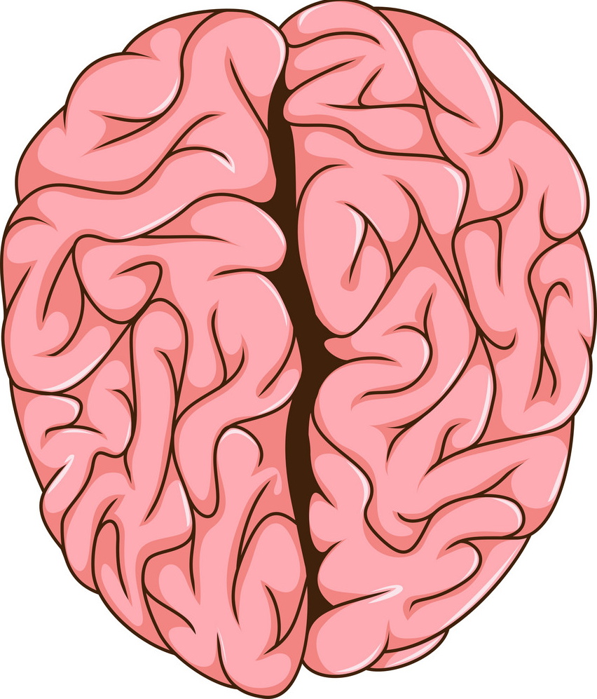
#1: BỘ NÃO CHÚNG TA CHIA LÀM 02 BÁN CẦU VÀ ĐIỀU KHIỂN CHÉO
BÁN CẦU
NÃO TRÁI
BÁN CẦU
NÃO PHẢI

Slide 7
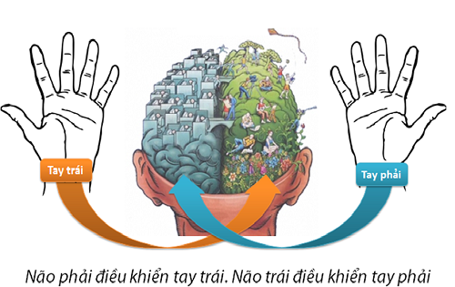
Notes:
Games: Chéo tay, chỉ

Slide 8
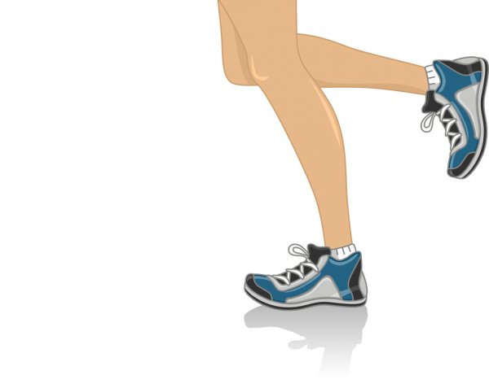
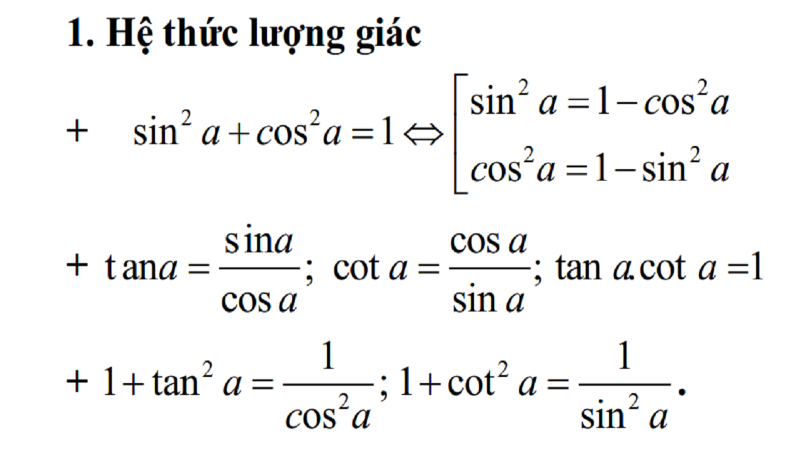
SÓNG
Dữ dội và dịu êm
Ồn ào và lặng lẽ
Sông không hiểu nổi mình
Sóng tìm ra tận bể
- CHỮ
- SỐ
- KÍ KIỆU
- TÍNH TOÁN
Chiến thắng Bạch đằng: 938
Giải phóng miền nam: 30/04/1975

Slide 9
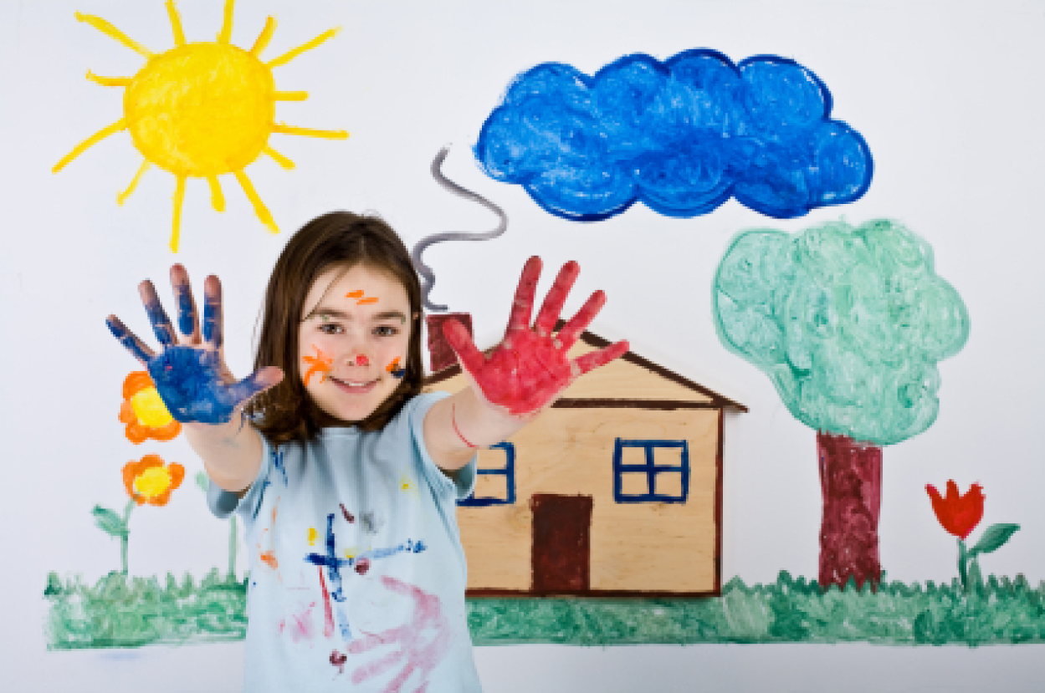

- HÌNH ẢNH
- MÀU SẮC
- SÁNG TẠO
- TƯỞNG TƯỢNG

Slide 10
- HÌNH ẢNH
- MÀU SẮC
- SÁNG TẠO
- TƯỞNG TƯỢNG
SÓNG
Dữ dội và dịu êm
Ồn ào và lặng lẽ
Sông không hiểu nổi mình
Sóng tìm ra tận bể
- CHỮ
- SỐ
- KÍ KIỆU
- TÍNH TOÁN
Chiến thắng Bạch đằng: 938
Giải phóng miền nam: 30/04/1975

Slide 11
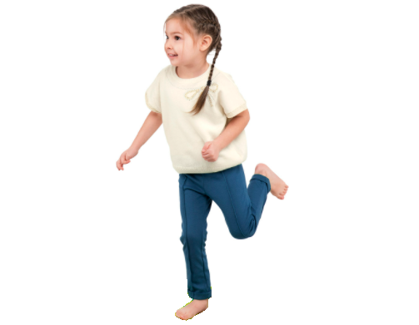
Bạn thích đi bằng
1 Chân hay 2 chân ? Vì sao ?
Notes:
Bạn thích đi bằng 1 chân hay 2 chân ? Vì sao ?
> Nhanh hơn, khỏe hơn

Slide 12
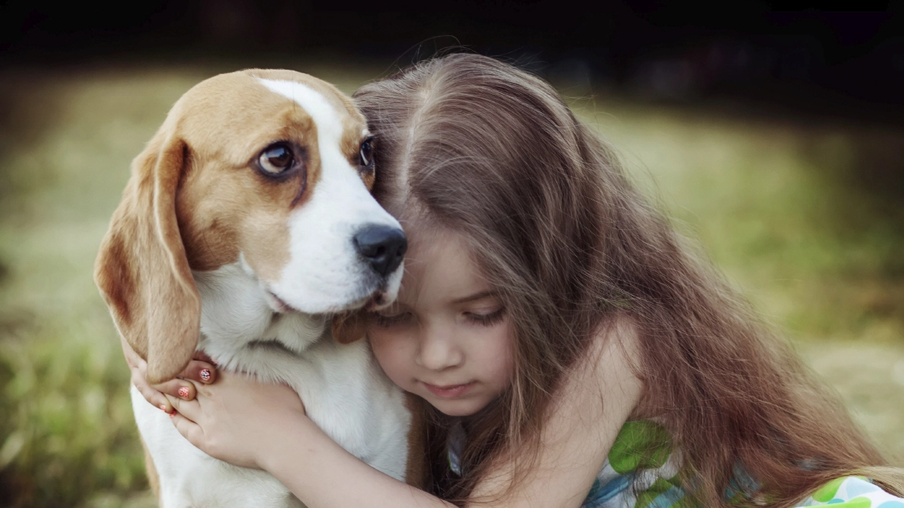
ÔM 1 TAY HAY 2 TAY THÌ CHẮC HƠN ?
Notes:
Mẹ bạn tắm cho chó, nhờ bạn giữ con chó để Mẹ đi lấy xà bông, bạn giữ 1 tay thì chắc hơn hay nên giữ 2 tay ?

Slide 13
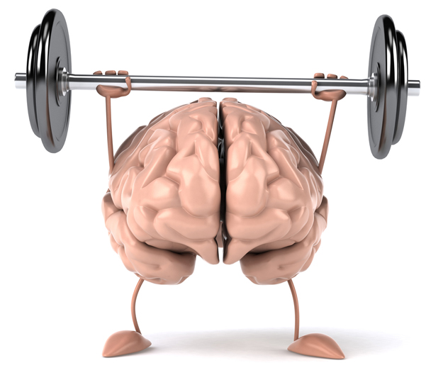
Muốn có bộ não khoẻ mạnh, học nhanh, nhẹ nhàng thì cần học bằng CẢ HAI BÁN CẦU NÃO

Slide 14
KHÁM PHÁ #2

Slide 15
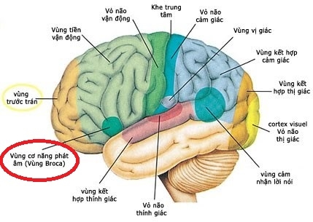
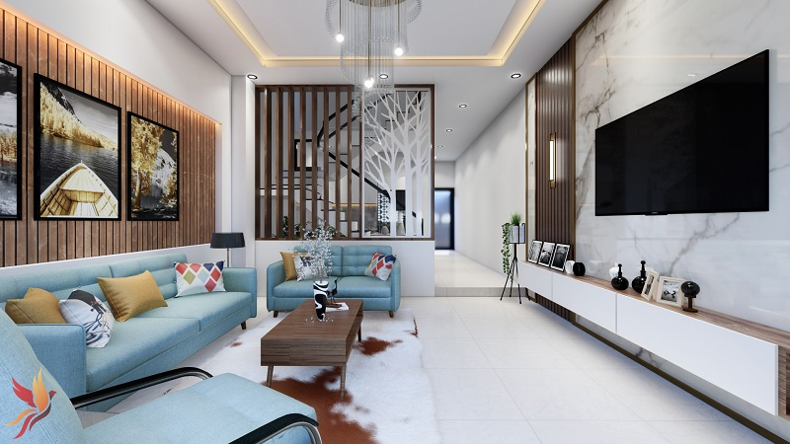
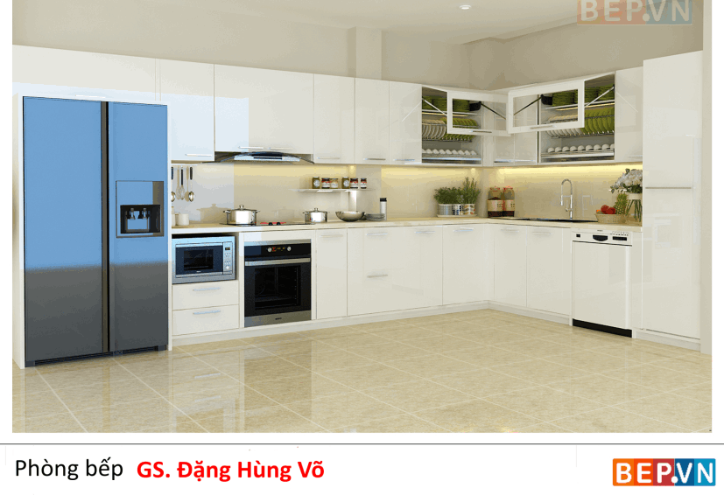
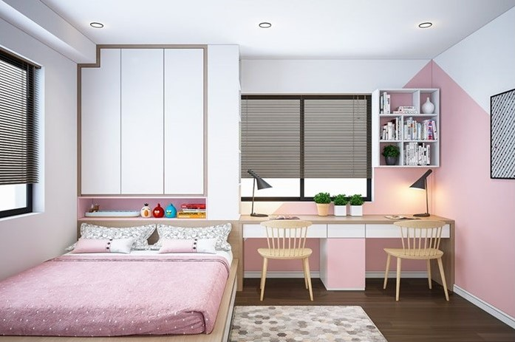
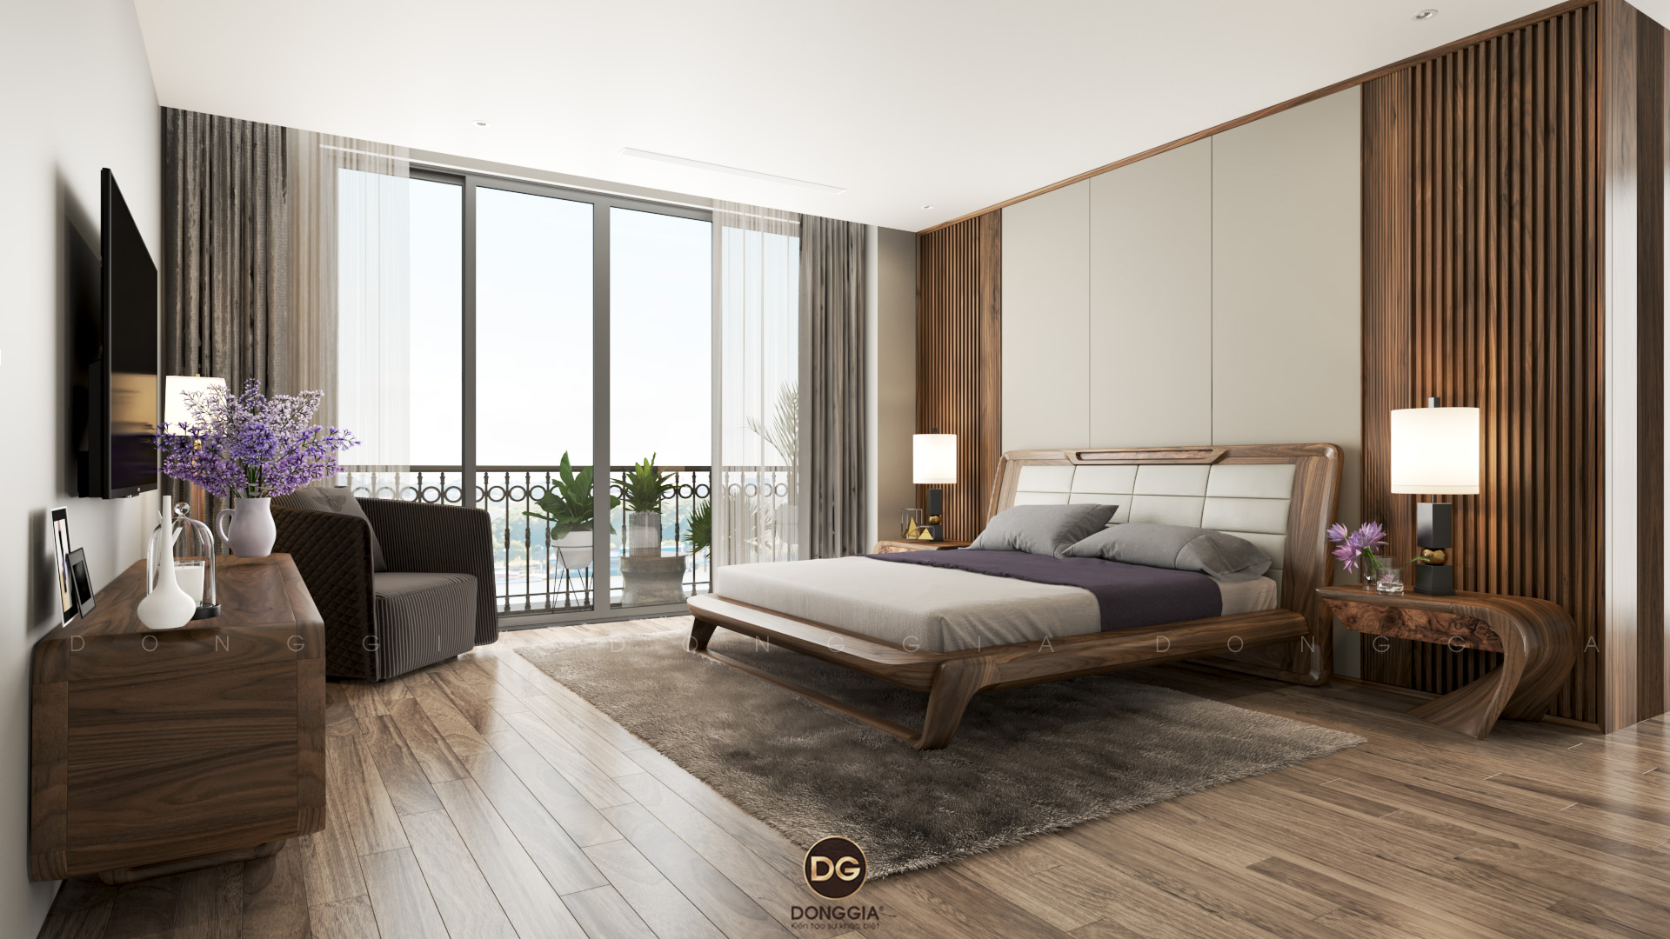
#2: MỖI VÙNG NÃO CÓ MỘT NHIỆM VỤ
KHÁC NHAU
Notes:
Mỗi khu vực trên bộ não có chức năng hoàn toàn khác nhau Giống các phòng trong 1 ngôi nhà, hoặc giống các bộ phận trong 1 công ty ...

Slide 16
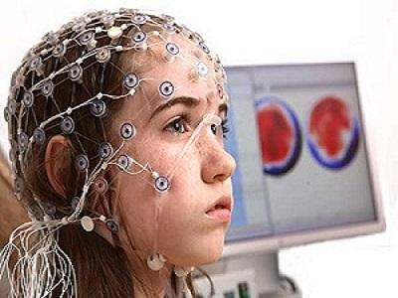
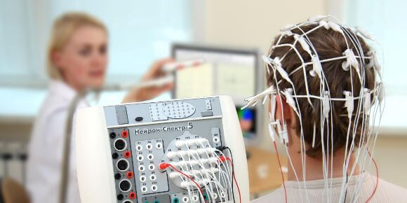
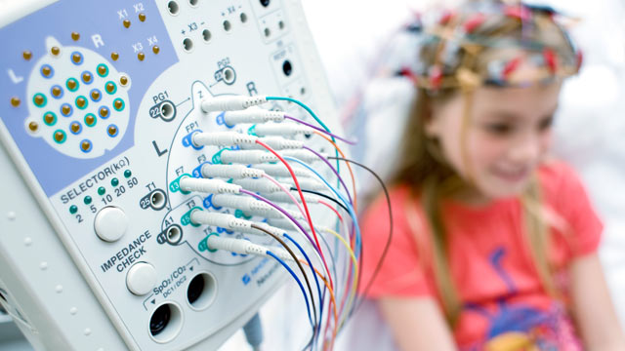
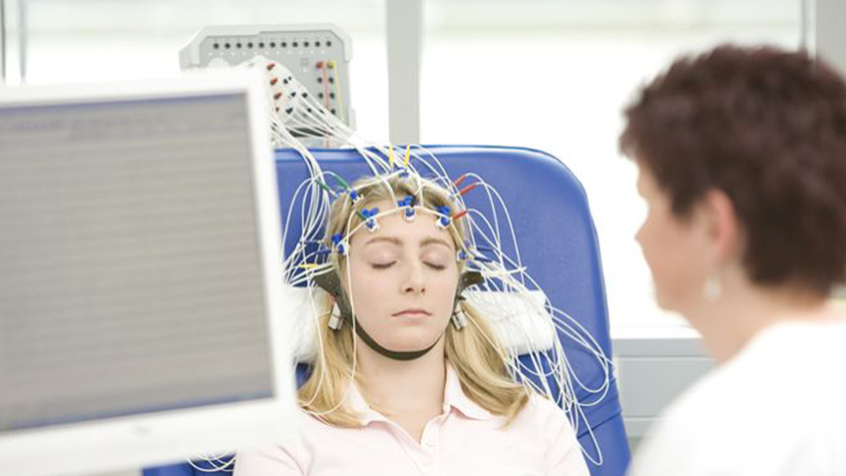
Notes:
Làm sao người ta biết điều đó ?
Người ta gắn Điện não đồ lên não vào cho người tham gia thí nghiệm làm những động tác khác nhau để quan sát vùng não phản ứng trên máy tính ...

Slide 17
KHÁM PHÁ #3

Slide 18
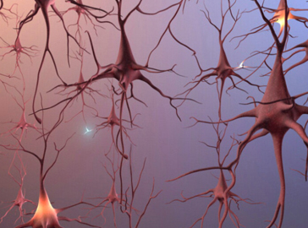
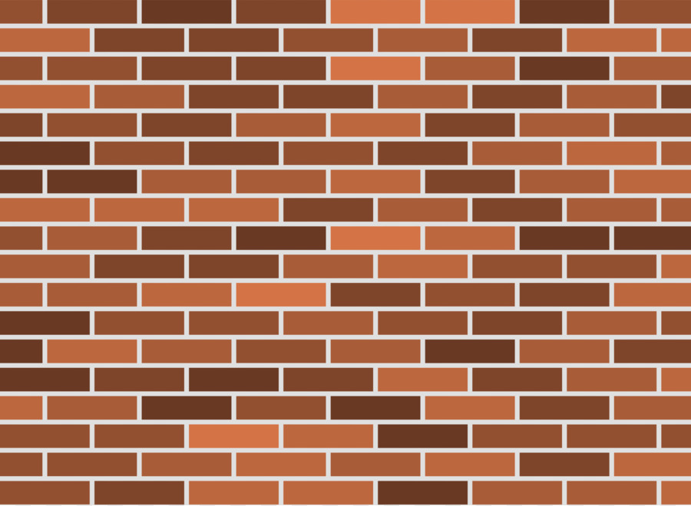
#3: SỐ LƯỢNG TẾ BÀO THẦN KINH CHÚNG TA GIỐNG NHAU
NEURON
~ 86 Tỷ

Slide 19
KHÁM PHÁ #4

Slide 20
#4: SỰ PHÂN BỐ TẾ BÀO THẦN KINH CHÚNG TA KHÁC NHAU
1
2
3
Notes:
Phân bổ khác nhau nên: 1. Suy Nghĩ khác nhau
2. Năng Lực khác nhau
3. sở thích khác nhau 4. Dạy và học khác nhau

Slide 21

1
2
3
4
Notes:
Có 1 cuộc thi: Ai hoàn tất dọn phòng nhanh nhất
Kích thước phòng giống nhau, số lượng người hỗ trợ khác nhau, bạn được phép chọn phòng để thi đấu …
Trường hợp này bạn chọn phòng nào ?

Slide 22
1
2
3
4
Notes:
Trường hợp này bạn chọn phòng nào ?

Slide 23
1
2
3
4
Notes:
Trường hợp này bạn chọn phòng nào ?

Slide 24
1
2
3
4
Notes:
Trường hợp này bạn chọn phòng nào ?

Slide 25


Slide 26
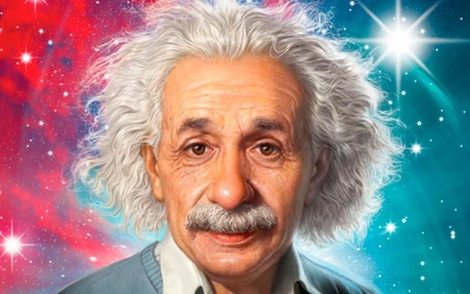
“Mỗi đứa trẻ đều là một THIÊN TÀI”
Notes:
Mỗi chúng ta đều là 1 Thiên Tài
Người Hạnh Phúc & thành công là người biết chọn sân chơi cho chính mình
Làm sao biết Neuron phân bố ở đâu nhiều ?
STVT, DISC, Tetra Map
(*) TRẢI NGHIỆM

Slide 27
KHÁM PHÁ #5

Slide 28

Viết xuống tên 03 người bạn yêu nhất

Slide 29
Viết xuống 03 điều tốt đẹp bạn đã làm được
Notes:
cho bản thân, gia đình

Slide 30
Viết xuống 03 điều khiến bạn lo lắng nhất hiện nay

Slide 31
Viết xuống tên 03 người mà bạn ghét, không ưa
Notes:
Nghĩ tới tên là mình tức giận, buồn

Slide 32



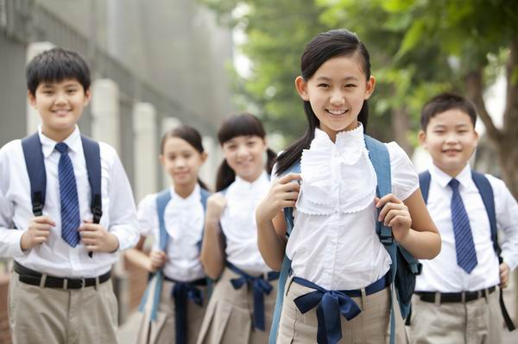
#5: BỘ NÃO KHỎE MẠNH HAY YẾU ỚT TÙY VÀO TRẠNG THÁI
Adrenaline CORTISOL
ENDORPHINS

Slide 33
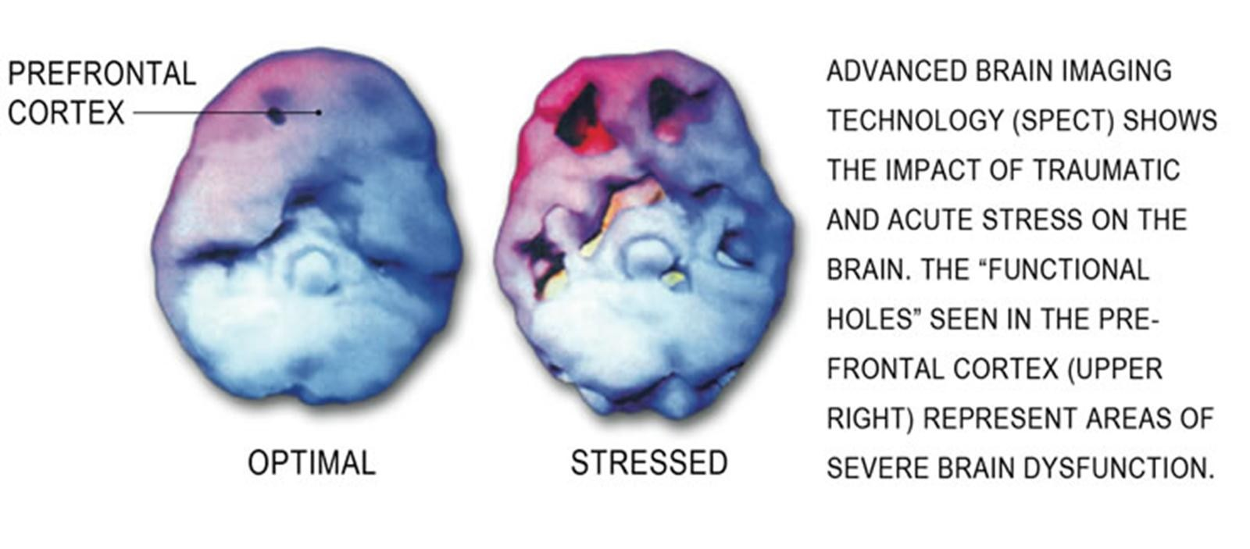
Notes:
Cho coi thêm Clip CHẢY MÁU

Slide 34
KHÁM PHÁ #6

Slide 35



NHÌN VÀ NHỚ
LẦN 1
KHÔNG GHI CHÉP
KHÔNG CHỤP HÌNH

Slide 36
29
138
17
24
682
709
26
426
31
283

Slide 37

BẠN CÓ 1 PHÚT GHI XUỐNG NHỮNG SỐ BẠN NHỚ
(Không cần đúng thứ tự)

Slide 38

Tự so sánh kết quả nhé
Sai thì gạch bỏ đi, không được ghi thêm vào
29
138
17
24
682
709
26
426
31
283

Slide 39

BẠN ĐÚNG ĐƯỢC MẤY SỐ ?

Slide 40
NHÌN VÀ NHỚ
LẦN 2
KHÔNG GHI CHÉP
KHÔNG CHỤP HÌNH

Slide 41
Nung
Múi
Mang
Vẫy
Lát
Cao
Mong
Chương
Qua
Phi

Slide 42
BẠN CÓ 1 PHÚT GHI XUỐNG NHỮNG CHỮ BẠN NHỚ
(Không cần đúng thứ tự)

Slide 43
Tự so sánh kết quả nhé
Sai thì gạch bỏ đi, không được ghi thêm vào
Nung
Múi
Mang
Vẫy
Lát
Cao
Mong
Chương
Qua
Phi

Slide 44
BẠN ĐÚNG ĐƯỢC MẤY CHỮ ?

Slide 45
NHÌN VÀ NHỚ
LẦN 3
KHÔNG GHI CHÉP
KHÔNG CHỤP HÌNH

Slide 46


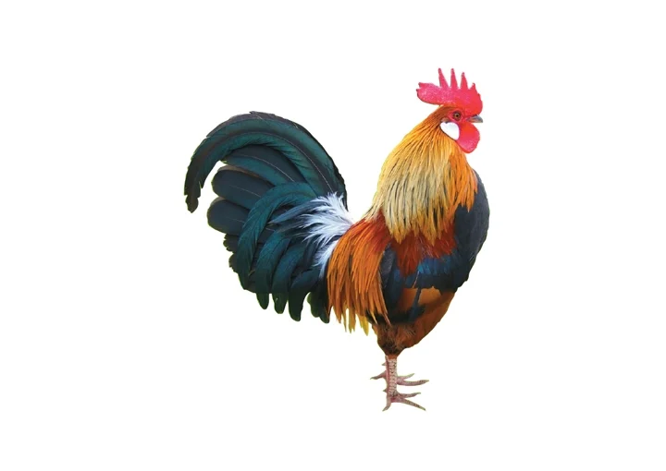
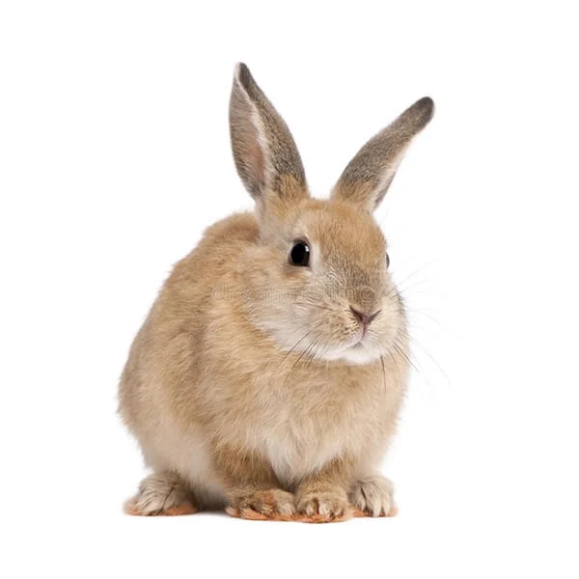
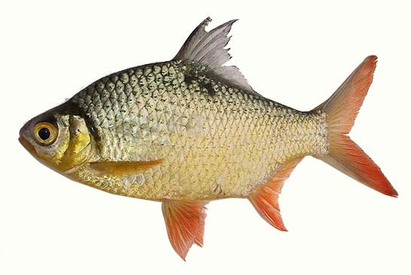
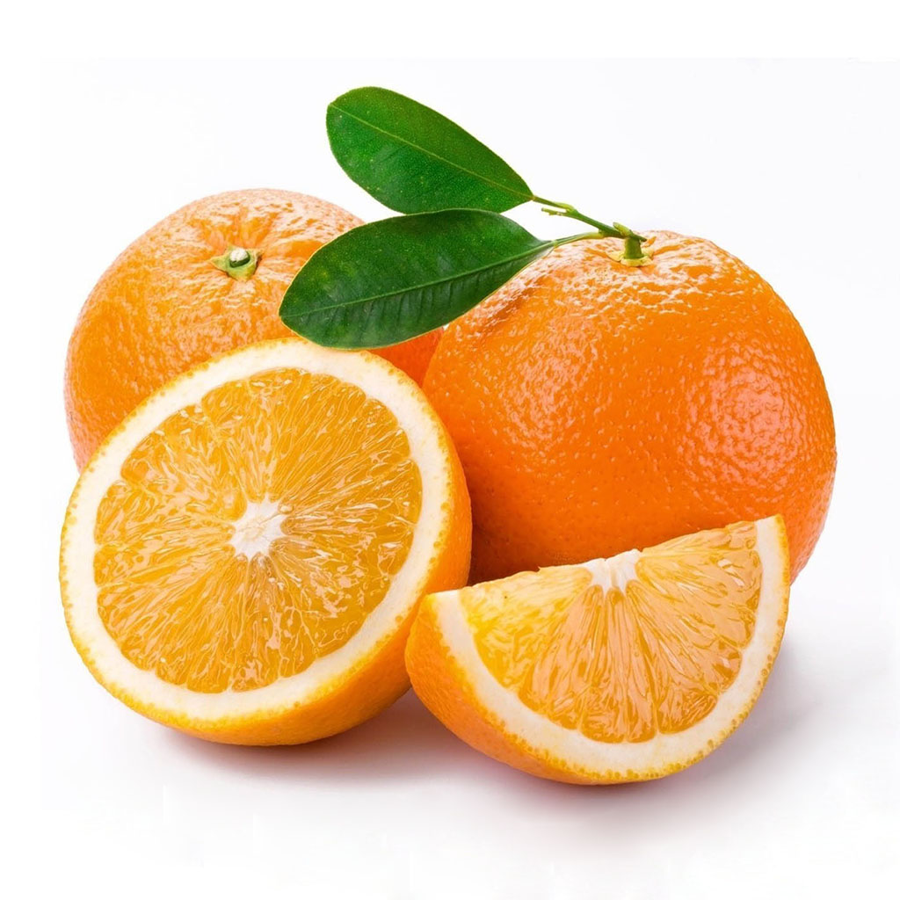
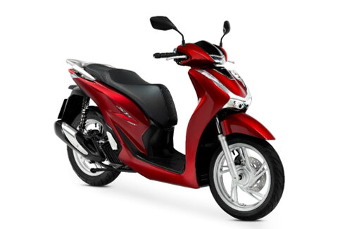
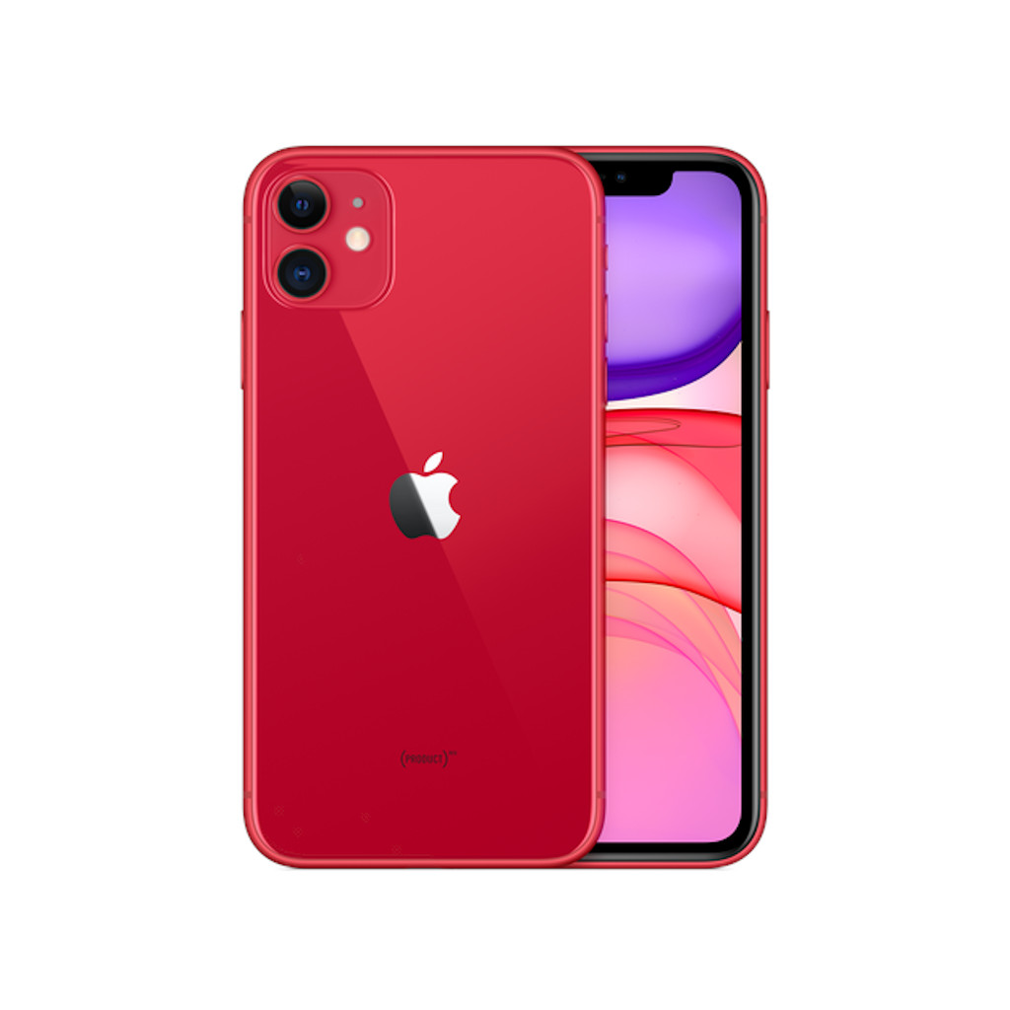
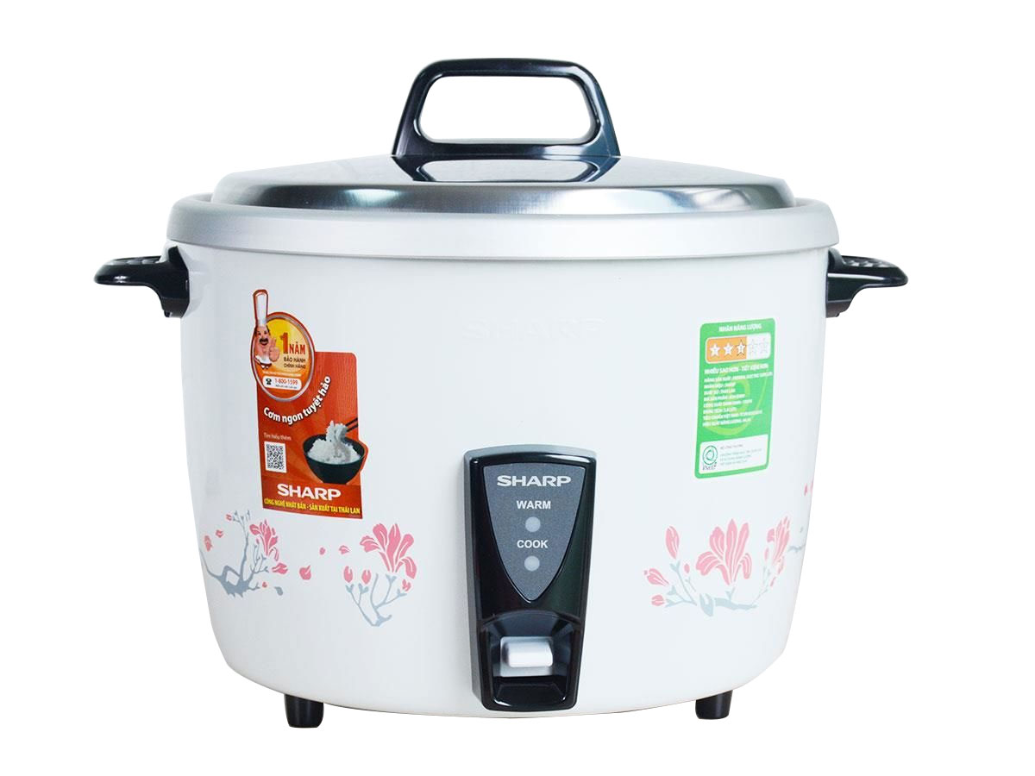
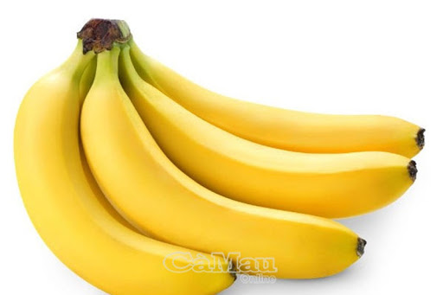

Slide 47
BẠN CÓ 1 PHÚT GHI XUỐNG NHỮNG HÌNH ẢNH BẠN NHỚ
(Không cần đúng thứ tự)

Slide 48
Tự so sánh kết quả nhé
Sai thì gạch bỏ đi, không được ghi thêm vào

Slide 49
BẠN ĐÚNG ĐƯỢC MẤY HÌNH?

Slide 50

Bạn rút ra bài học gì về Não Bộ của chúng ta qua thí nghiệm #6 ?

Slide 51

#6: NÃO CHÚNG TA NHỚ HÌNH ẢNH DỄ HƠN CHỮ, SỐ
Notes:
Hình ảnh là ngôn ngữ toàn cầu
Hình ảnh bằng cả ngàn từ

Slide 52
KHÁM PHÁ #7

Slide 53
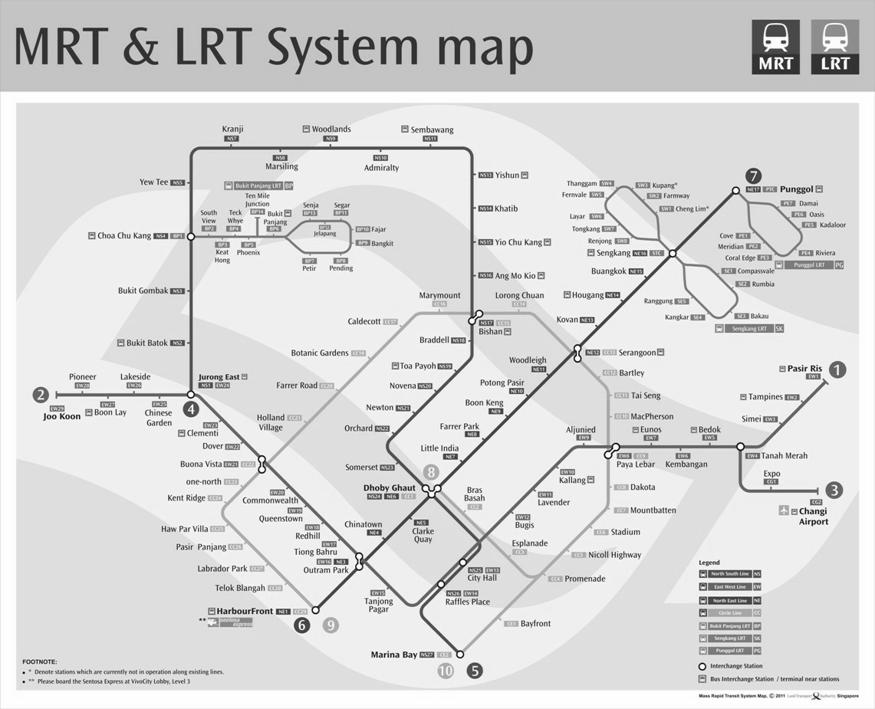

Slide 54
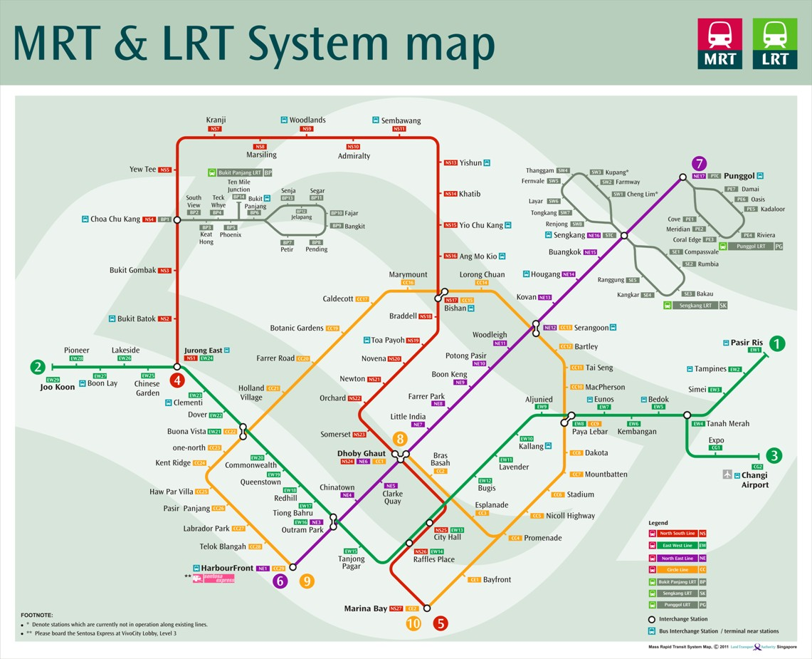

Slide 55
Bạn rút ra bài học gì về Bộ Não của chúng ta qua thí nghiệm #7 ?

Slide 56
#7: BỘ NÃO CHÚNG TA CẦN MÀU SẮC
Notes:
Phấn màu
bút 4 màu
Slide

Slide 57
KHÁM PHÁ #8

Slide 58
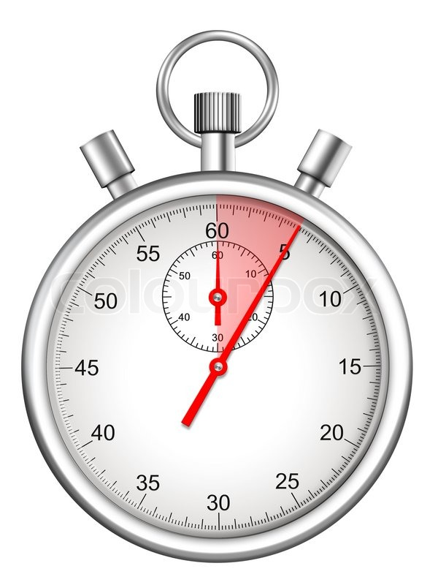
LẦN 1
TRONG 5 GIÂY ĐẾM XEM CÓ TỔNG CỘNG BAO NHIÊU TRÁI CAM ? (LẦN 1)

Slide 59
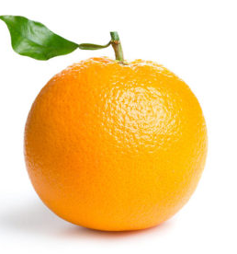

Slide 60

CÓ TỔNG CỘNG BAO NHIÊU TRÁI CAM ?

Slide 61
LẦN 2
TRONG 5 GIÂY ĐẾM XEM CÓ TỔNG CỘNG BAO NHIÊU TRÁI CAM ? (LẦN 2)

Slide 63
CÓ TỔNG CỘNG BAO NHIÊU TRÁI CAM ?

Slide 64
Bạn rút ra bài học gì
về Bộ Não của chúng ta qua thí nghiệm #8 ?

Slide 65
#8: BỘ NÃO CHÚNG TA CẦN SẮP XẾP
Notes:
Hệ Thống, sắp xếp kiến thức

Slide 66
KHÁM PHÁ #9

Slide 67

Bạn có bao giờ nhìn mây và thốt lên: NHÌN NÓ GIỐNG ...

Slide 68
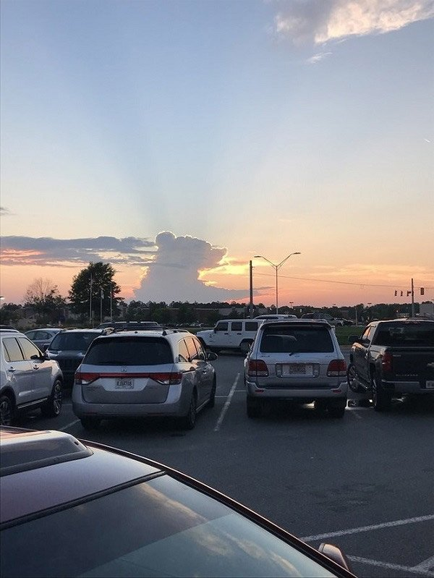
NHÌN GIỐNG GÌ NÀO ?

Slide 69
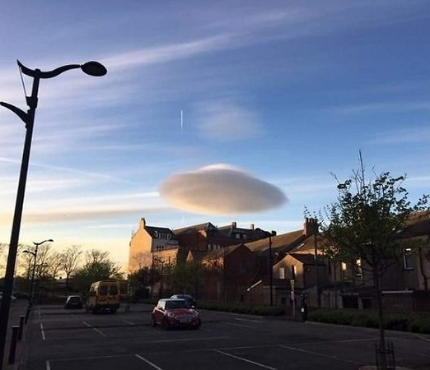
NHÌN GIỐNG GÌ NÀO ?

Slide 70

NHÌN GIỐNG GÌ NÀO ?

Slide 71
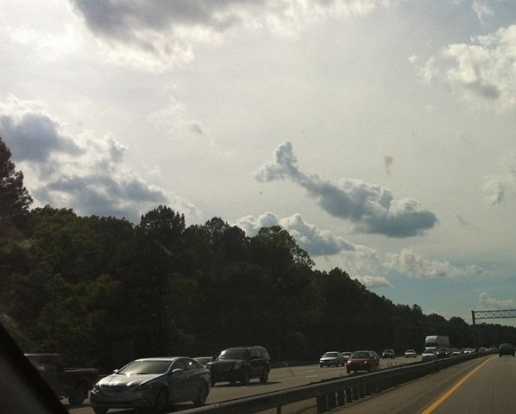
NHÌN GIỐNG GÌ NÀO ?

Slide 72
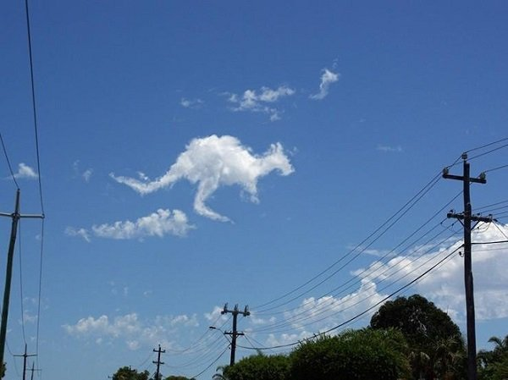
NHÌN GIỐNG GÌ NÀO ?

Slide 73
Bạn rút ra bài học gì
về Bộ Não của chúng ta qua thí nghiệm #9 ?

Slide 74
#9: BỘ NÃO CHÚNG TA RẤT GIỎI TƯỞNG TƯỢNG

Slide 75
KHÁM PHÁ #10

Slide 76





THẤY GÌ ?
MÀU GÌ ?
TỪ
NGHE GÌ ?
MẤT BAO LÂU ?
CẢM GIÁC THẾ NÀO ?

Slide 77
XOÀI

Slide 78
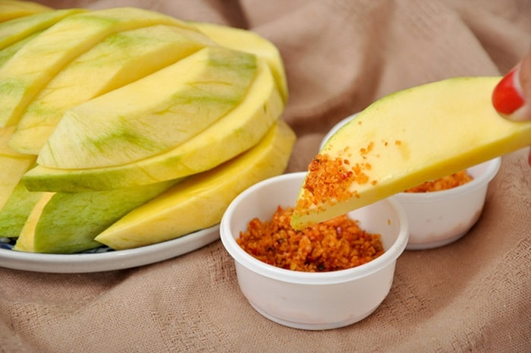
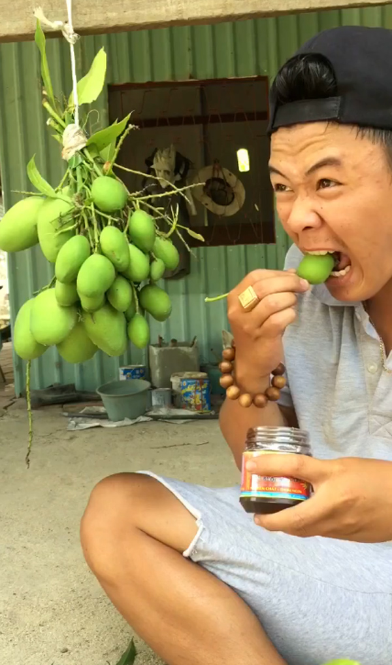
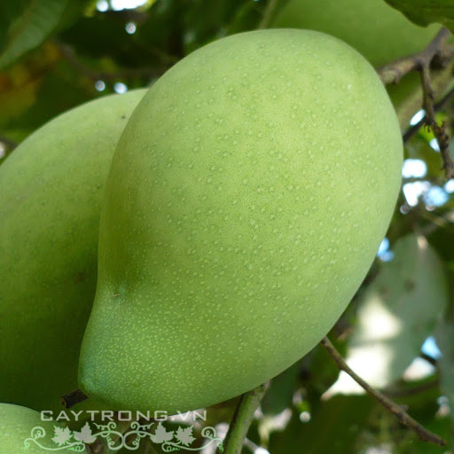
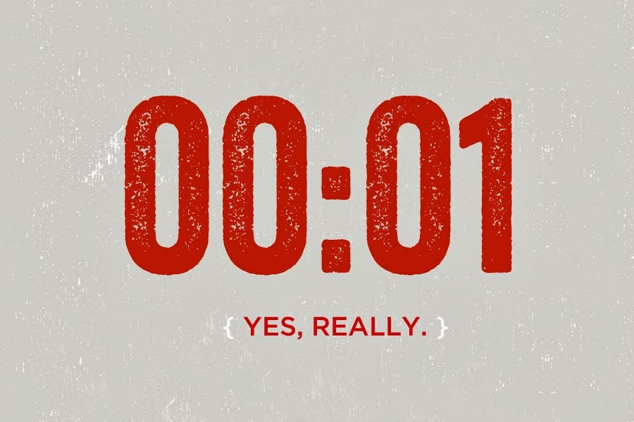
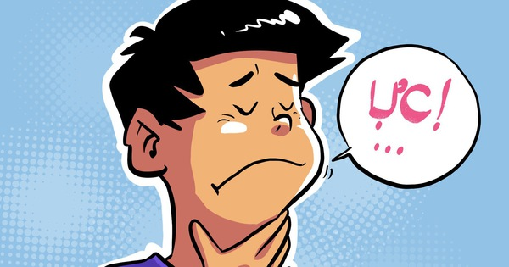
XOÀI
Notes:
Người lớn thêm ví dụ:
Thấy cái hộp nghĩ ngay là hộp quà
Nhìn thấy gương mặt của người này Liên kết người kia
Nghe Âm thanh này liên kết tới âm thanh kia

Slide 79
Bạn rút ra bài học gì về Bộ Não của chúng ta qua thí nghiệm #10 ?

Slide 80
#10: BỘ NÃO CHÚNG TA RẤT GIỎI LIÊN KẾT

Slide 81
“Cách ghi chép nào mà thoả 10 yếu tố trên thì đó là cách ghi chép
HIỆU QUẢ”

Slide 82
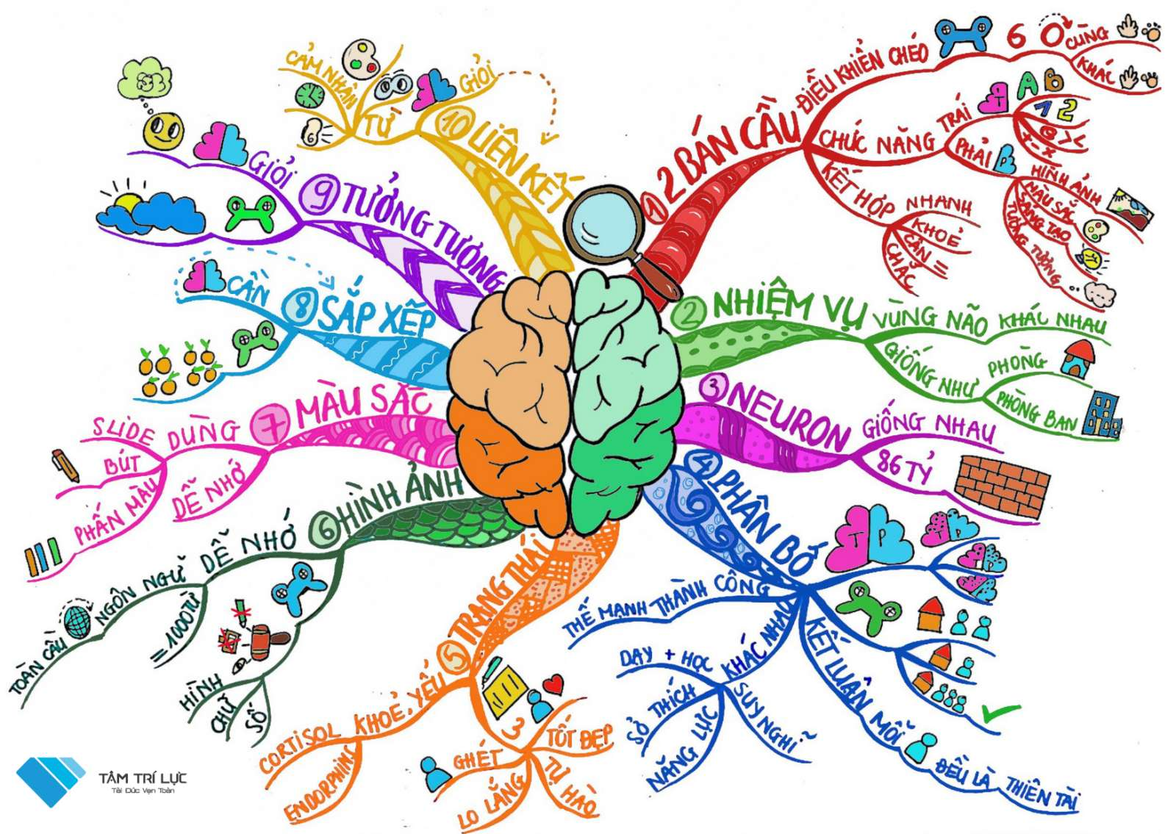

Slide 83
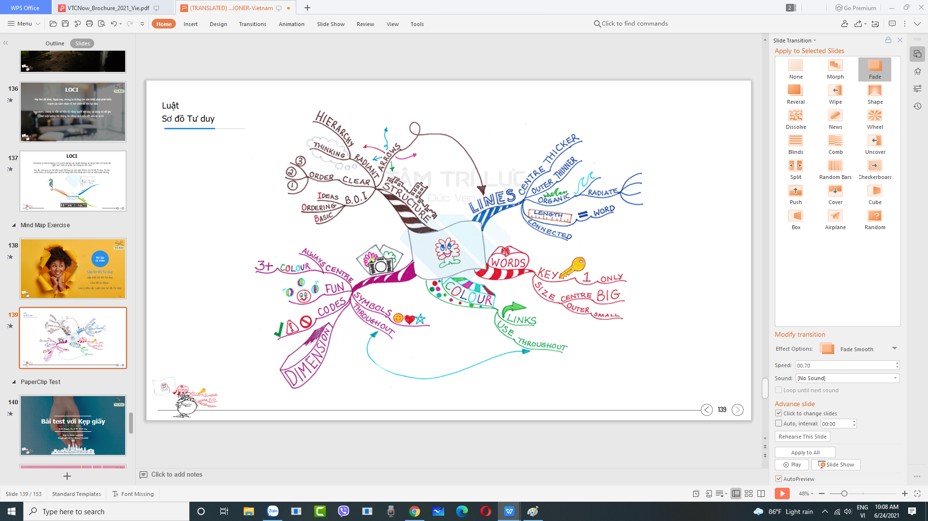

MINDMAP
(Sơ Đồ Tư Duy)
TONY BUZAN

Slide 84
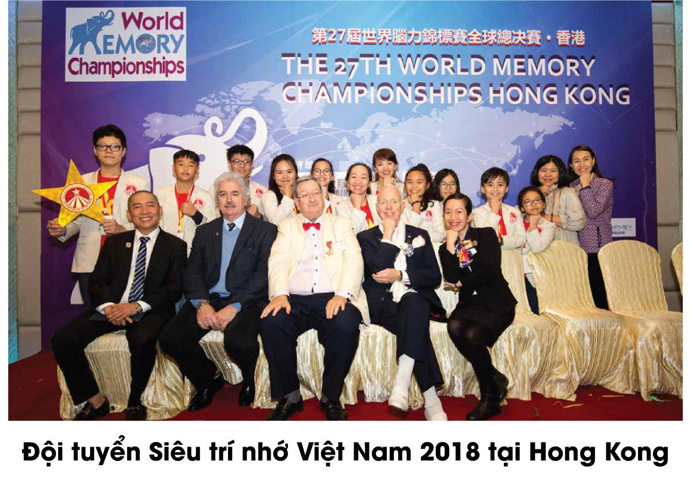

Slide 85





Slide 86


Slide 87
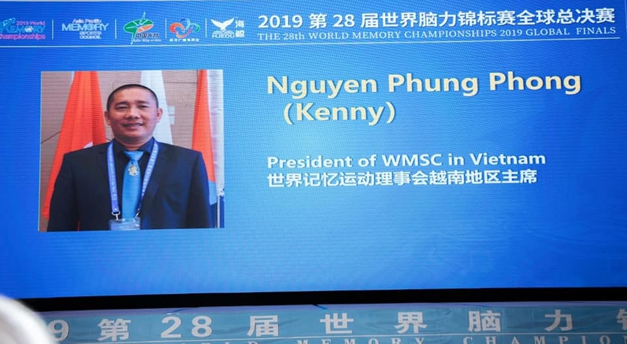

Slide 88


Slide 89


Slide 90


Slide 91

Notes:
Tại sao Ghi chép bằng Mindmap lại hiệu Quả ?

Slide 92


Slide 93


Slide 94


Slide 95
SƠ ĐỒ TƯ DUY (Mindmap) là cách
GHI NHỚ TỰ NHIÊN (Thuận tự nhiên thì nhẹ nhàng)

Slide 96


Slide 97


Slide 99

HÌNH TRUNG TÂM
Hình Trung tâm Là hình mô tả chủ đề của bài học. Hình đạt chuẩn là hình có 3 màu trở lên ̣(Không tính màu trắng, đen)
Vị trí: Giữa tờ giấy
Kích thước: Bằng nắm tay người bình thường
Có thể lên google tìm ý tưởng - Vẽ … (Vẽ mùa hè, vẽ bãi biển, vẽ con cua …)
- Draw …
- ...Cartoon
(*) Tiếng Anh hoặc Tiếng việt

Slide 100

NHÁNH
To, Nhỏ ...
Cong
Cùng nhánh cùng màu, Khác nhánh khác màu
Trang Trí Lên Google lấy ý tưởng với từ khoá Draw Partern, Zentangle ...
LƯU Ý:
Vẽ chì để phác thảo trước rồi mới trang trí, tô màu

Slide 101


Draw Partert, Draw Zentangle ...

Slide 102



Slide 103



Slide 104

TỪ KHOÁ
Từ gợi nhớ nội dung chính (Danh, Động, Tính từ)
Kích thước To, nhỏ …
Độ dài: Vừa với nhánh
Cùng màu với nhánh
Mỗi nhánh tối đa 2 từ
LƯU Ý:
B1: Hiểu bài (STNHĐ)
B2: Nắm nội dung chính B3: Chọn từ khoá gợi nhớ nội dung chính
Notes:
Tính chất LIÊN KẾT CỦA NÃO BỘ

Slide 105
XOÀI
Notes:
Người lớn thêm ví dụ:
Thấy cái hộp nghĩ ngay là hộp quà
Nhìn thấy gương mặt của người này Liên kết người kia
Nghe Âm thanh này liên kết tới âm thanh kia

Slide 106

MÀU SẮC
MÀU NÓNG
Đỏ, Da Cam, Vàng, Nâu …
Màu nóng tự mang trong nó sự lôi cuốn và gây chú ý, có tính phản chiếu cao. Vì vậy, với những nội dung muốn gây sự chú ý, các gam màu nóng luôn là sự ưu tiên hàng đầu. Nó có tác động mạnh mẽ đến không gian trong bố cục chung
MÀU LẠNH
Xanh dương, Xanh lá … cho bức hình cảm giác tươi tắn, toả sáng, gợi cảm giác mát mẻ, nhẹ nhàng.

Slide 107

HÌNH ẢNH
Lấy ý tưởng từ Google Draw … Icon … Cartoon ...
Luyện vẽ mỗi ngày để trang bị cho mình bộ “Ngôn Ngữ Toàn Cầu”
Thành thạo: Nghe từ khoá bất kỳ đều vẽ được hình minh hoạ
(*) Sách: KÍCH HOẠT THIÊN TÀI SÁNG TẠO
Viết, Vẽ 02 tay (1-500)
Viết Vẽ 02 tay + Ngược (501 - 1.000)

Slide 108
CẤU TRÚC
Bắt đầu từ vị trí 01 giờ
Theo chiều kim đồng hồ
Toả ra (Như rễ cây)
Phân cấp
Cân đối
Notes:
Không sắp xếp kẻ sai người đúng, sai nhiều hơn đúng
“Không Phương pháp người tài cũng thành tệ
Có phương pháp người tệ cũng thành tài”

